Slide 1



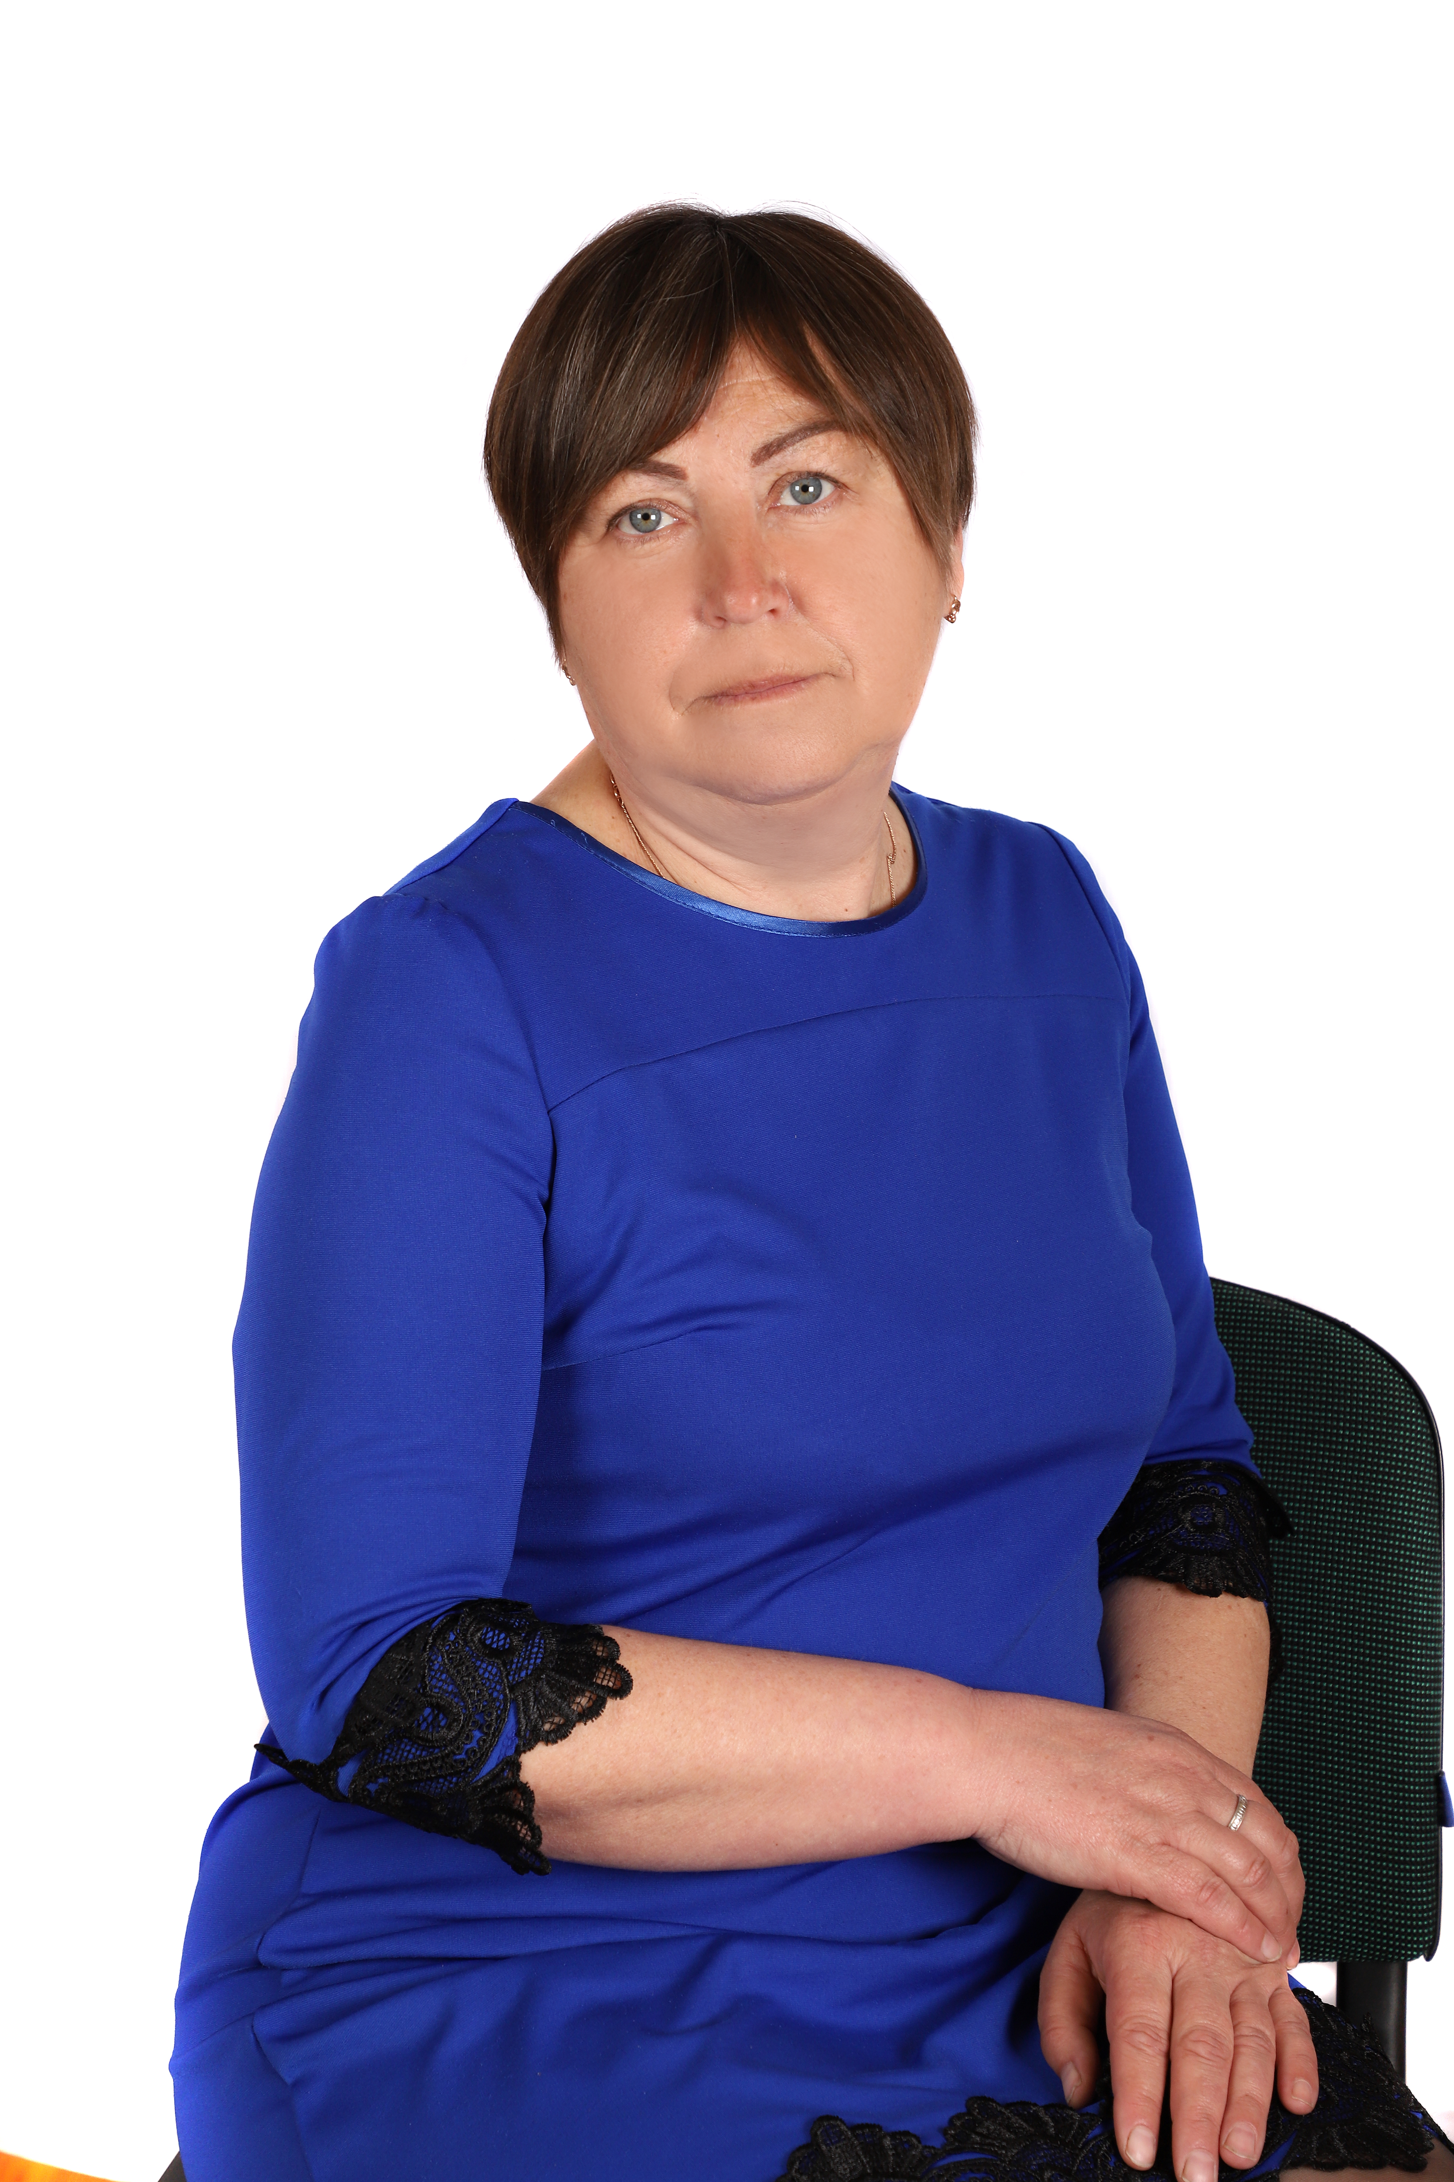


Здравствуйте!
Пронина Антонина Евгениевна
Воспитатель МБДОУ «Ильичевский детский сад «Колобок»

Slide 2
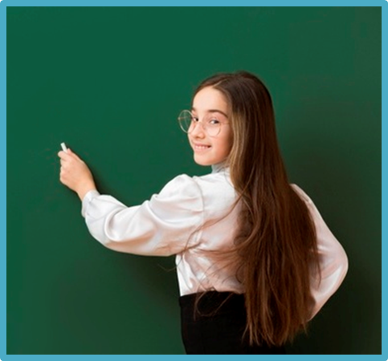


Обучение чтению до школы? Ваши +
+ уверенность ребенка;
+ комплименты от учителя; + самостоятельность в выполнении ДЗ;
+ чтение интересных журналов, вывесок, книг;
+ пополнение словарного запаса.

Slide 3

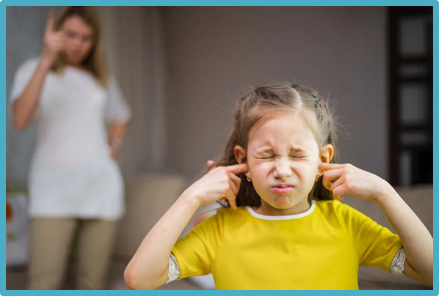


Почему дети не любят читать? ОШИБКИ взрослых

Slide 4
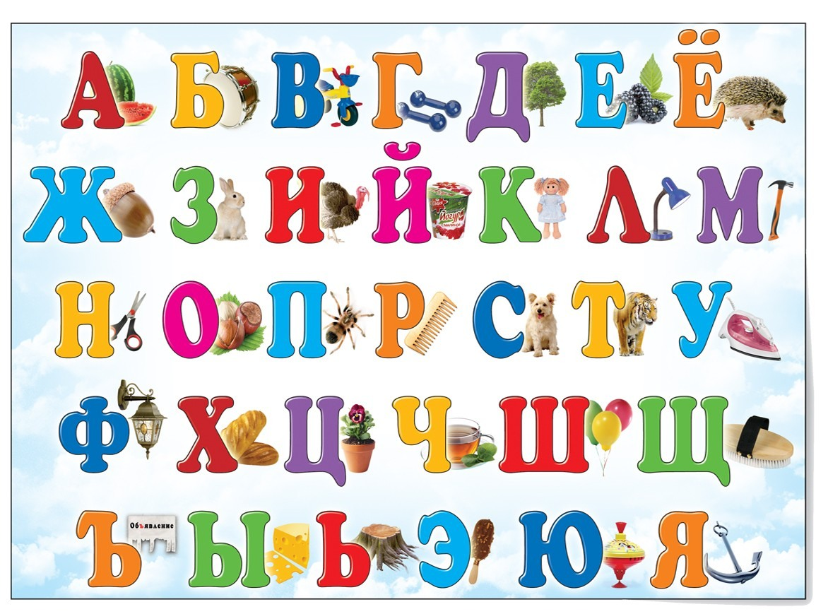
Ошибка 1.
Начало знакомства с буквами, а не со звуками

Slide 5

Волшебный алфавит «Капельки чтения»

Slide 6
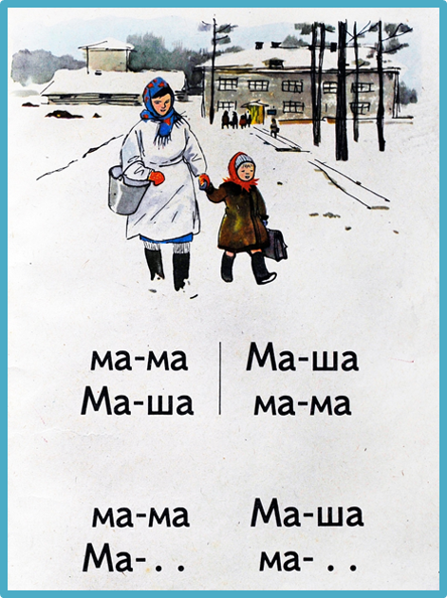
Ошибка 2.
Побуквенное чтение
М А =МА
К - О - Р - О - В - А = КОРОВА

Slide 7
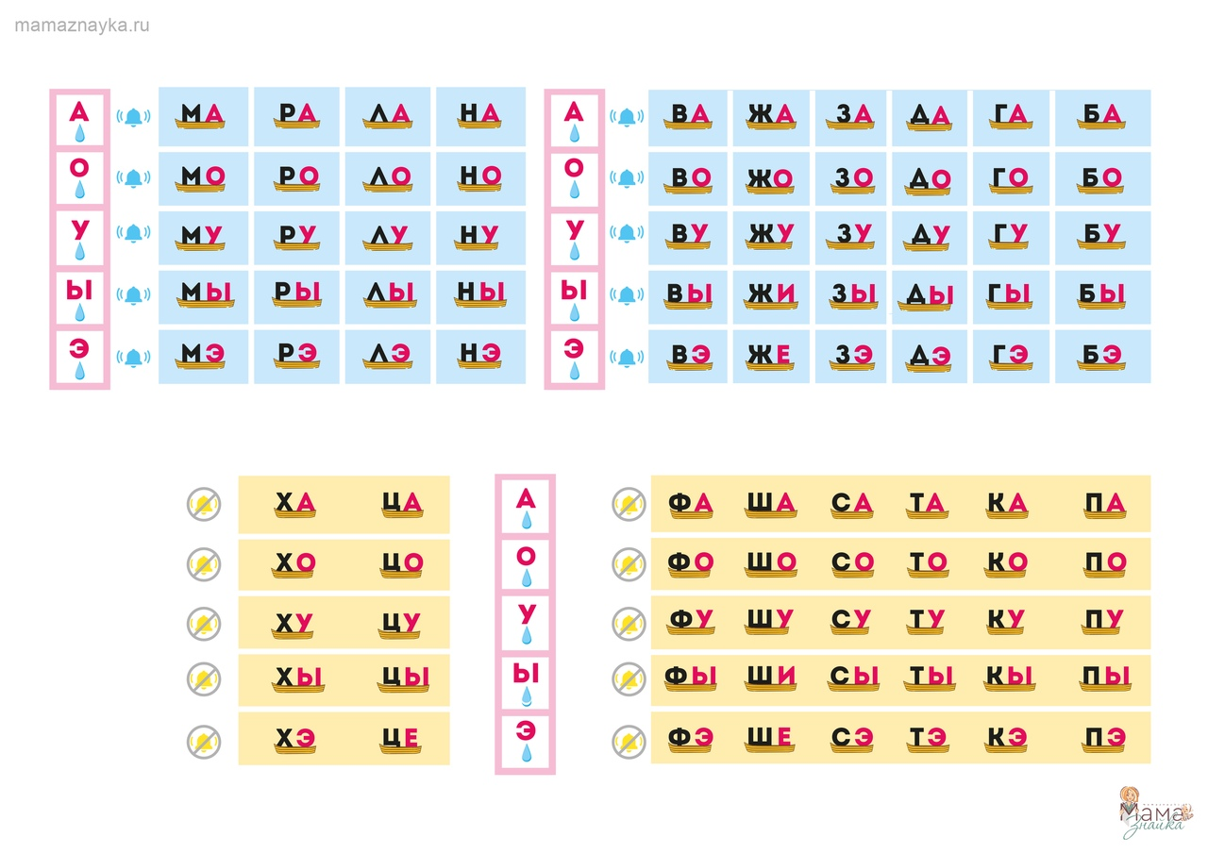
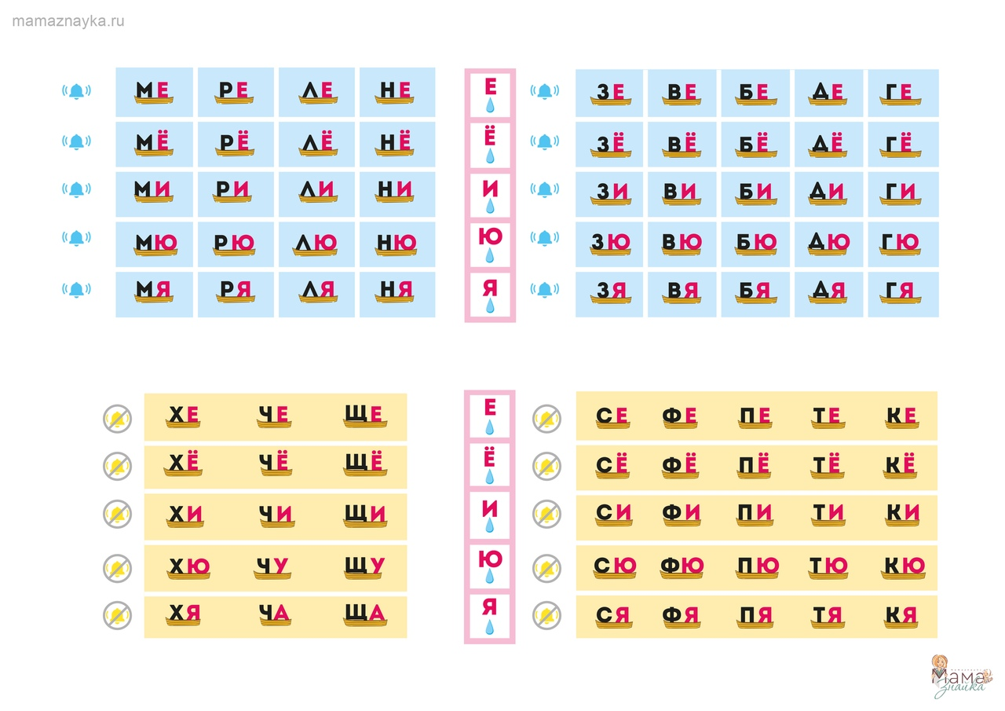
Волшебные лодочки
Открытые слоги – правильная структура слова для чтения

Slide 8

Ошибка 3.
Знаешь буквы? Ну, читай!

Slide 9

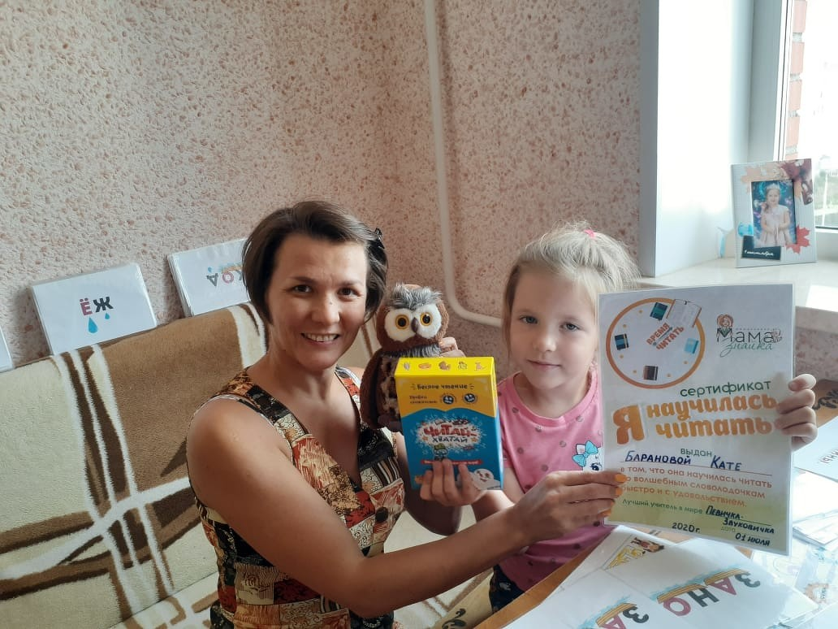
Комплексный подход
капельки и лодочки легко позволяют читать любое слово!

Slide 10
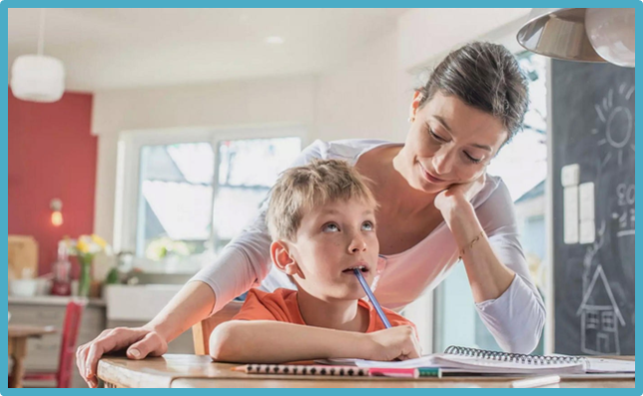
Ошибка 4.
Прочитал? Повтори!

Slide 11


Отработка скорости чтения

Slide 12


Ошибка 5.
Неправильные первые книжки

Slide 13
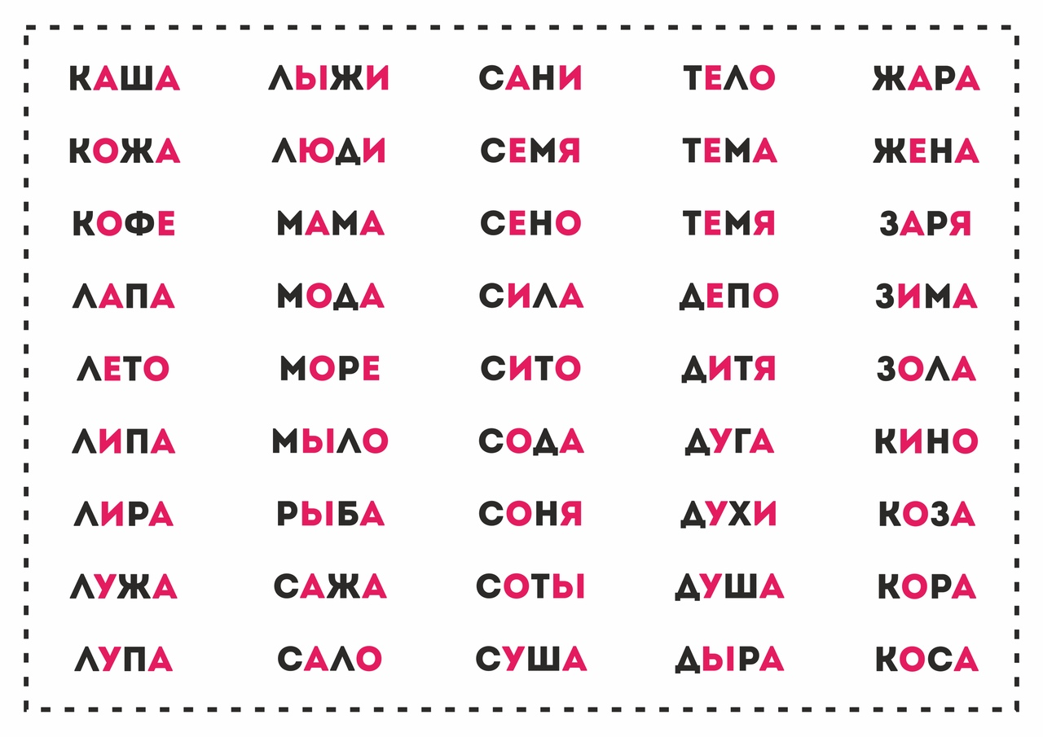
Отработка навыка и структуры чтения без лодочек

Slide 14
Ваши вопросы
Спасибо за внимание! Лёгкого Вам чтения!

